Slide 1
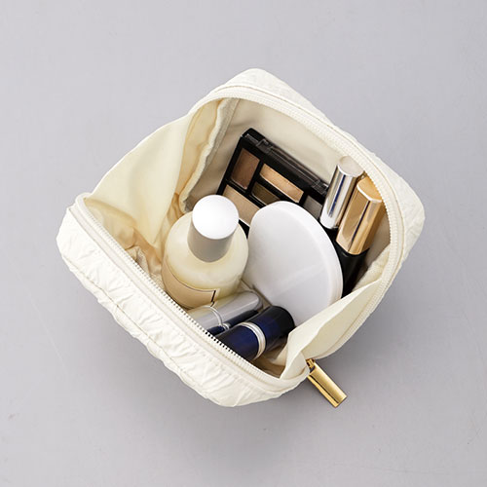


【提案書】
リフルージュ スクエアポーチ
特徴
オフホワイトのカラーと独特の模様がオシャレで清潔感もあるスクエアポーチです。モバイルアクセサリーやメイク道具、また常備薬入れなどに便利。イベント等の景品や特典用にもおすすめです。
納期
納期スペース
仕様
素材：ポリエステル
サイズ：約115×115×45mm
包装：ポリ袋入
お見積
お見積りスペース

